Slide 1
Techniques for gathering software requirements
Марија Стојоска 211074
Ефективни стратегии за успешен развој на софтвер

Slide 2
Вовед Важноста на собирање софтверски барања
Обезбедува задоволство на засегнатите страни
Спречува лазење на опсегот
Ја подобрува комуникацијата
Заштедува време и трошоци
Го подобрува квалитетот

Slide 3
Requirements Gathering - An Overview
Дефиниција: Собирањето на барањата е процес на идентификување, документирање и управување со потребите и очекувањата на засегнатите страни за нов или модифициран производ. Ова вклучува различни техники за собирање информации од засегнатите страни, како што се интервјуа, анкети и работилници.
Цел: Примарната цел на собирањето барања е двојна:
Осигурајте се дека финалниот производ ги задоволува потребите на неговите корисници и засегнати страни: со разбирање точно што е потребно, можеме да развиеме производ што ја задоволува неговата намена и обезбедува вредност за своите корисници.
Воспоставете јасно, заедничко разбирање за целите и резултатите на проектот: Ова помага во усогласувањето на очекувањата на сите вклучени страни, од засегнатите страни до тимот за развој, обезбедувајќи дека сите се на иста страница. Таа поставува цврста основа за планирање, дизајнирање и спроведување на проектот, намалувајќи го ризикот од недоразбирања и грешки.

Slide 4

Stakeholder Interviews
Еден-на-еден или групни разговори со засегнатите страни за да се соберат детални информации за нивните потреби, очекувања и перспективи во врска со софтверскиот проект.
Предности:
Директна повратна информација: Обезбедува директни информации од прва рака од засегнатите страни.
Појаснува специфични потреби: Помага во разбирањето на специфичните барања и очекувања.
Гради односи: Воспоставува силна комуникација и однос со засегнатите страни.
Недостатоци:
Одзема време: Потребно е значително време за спроведување и анализа.
Потенцијална пристрасност: ризик од примање пристрасни или нецелосни информации.
Ограничен опсег: Може да пропушти пошироки барања доколку се интервјуираат само неколку засегнати страни.

Slide 5
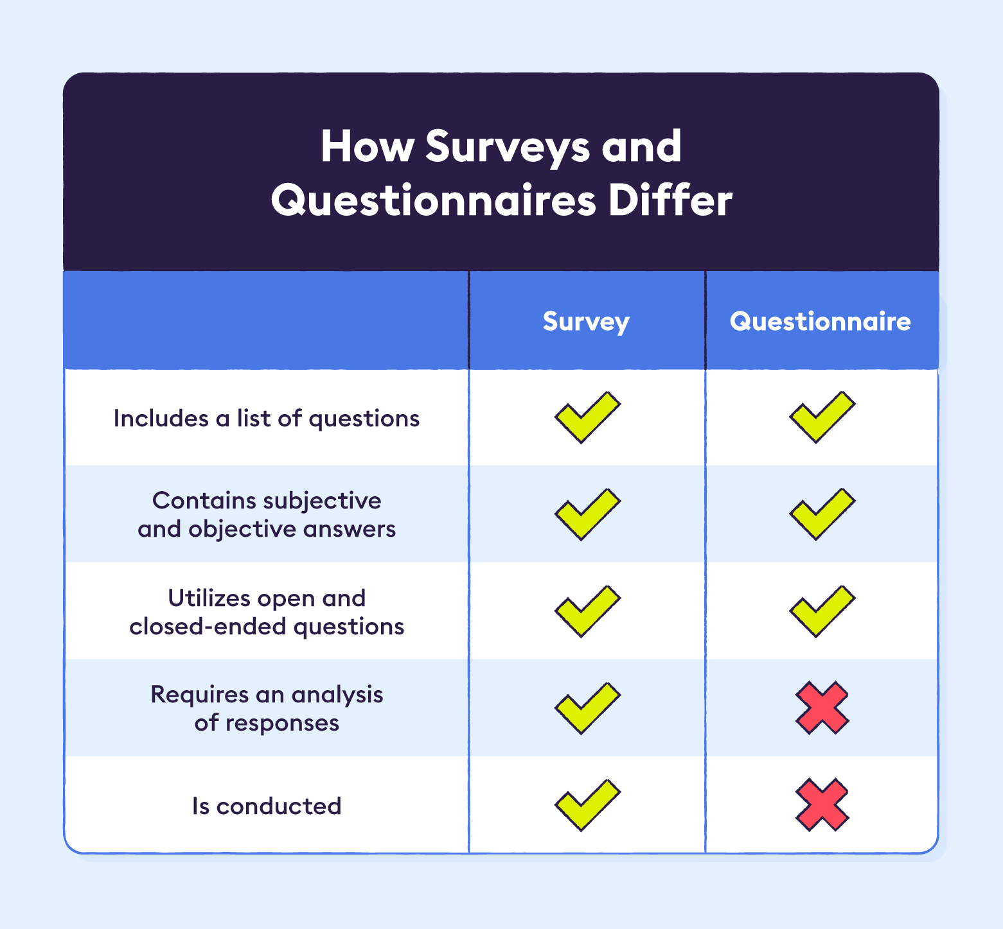
Surveys and Questionnaires
Опис:
Структурирани сетови прашања дистрибуирани до засегнатите страни за да се соберат квантитативни и квалитативни податоци за нивните потреби, преференции и очекувања.
Предности:
Собира податоци од голема група: Ефикасно за собирање информации од многу засегнати страни.
Ефикасно: Релативно ефтин во споредба со другите методи.
Стандардизирани одговори: Обезбедува конзистентност во видот на собраните информации.
Недостатоци:
Може да нема длабочина: Ограничено во истражувањето на детални увиди или сложени прашања.
Зависни од квалитетот на прашањата: Лошо дизајнираните прашања може да доведат до погрешни или нецелосни податоци.
Ниски стапки на одговор: Ризик од мало учество, што влијае на репрезентативноста на податоците.

Slide 6
Workshops
Опис:
Колаборативни сесии во кои се вклучени засегнатите страни и тимот за развој за да се соберат барањата преку дискусии, активности и бура на идеи.
Предности:
Поттикнува соработка: Промовира активно учество и споделување идеи меѓу засегнатите страни и тимот.
Брзо генерира идеи: Олеснува брзо генерирање и усовршување на идеи и барања.
Гради консензус: Помага да се постигне заедничко разбирање и договор за барањата.
Недостатоци:
Тешкотии во распоредот: Пронаоѓањето на соодветно време за сите учесници може да биде предизвик.
Потенцијал за групно размислување: Желбата за консензус може да ја потисне индивидуалната креативност и критичкото размислување.
Интензивни ресурси: Потребни се значителни вештини за планирање, координација и олеснување.

Slide 7
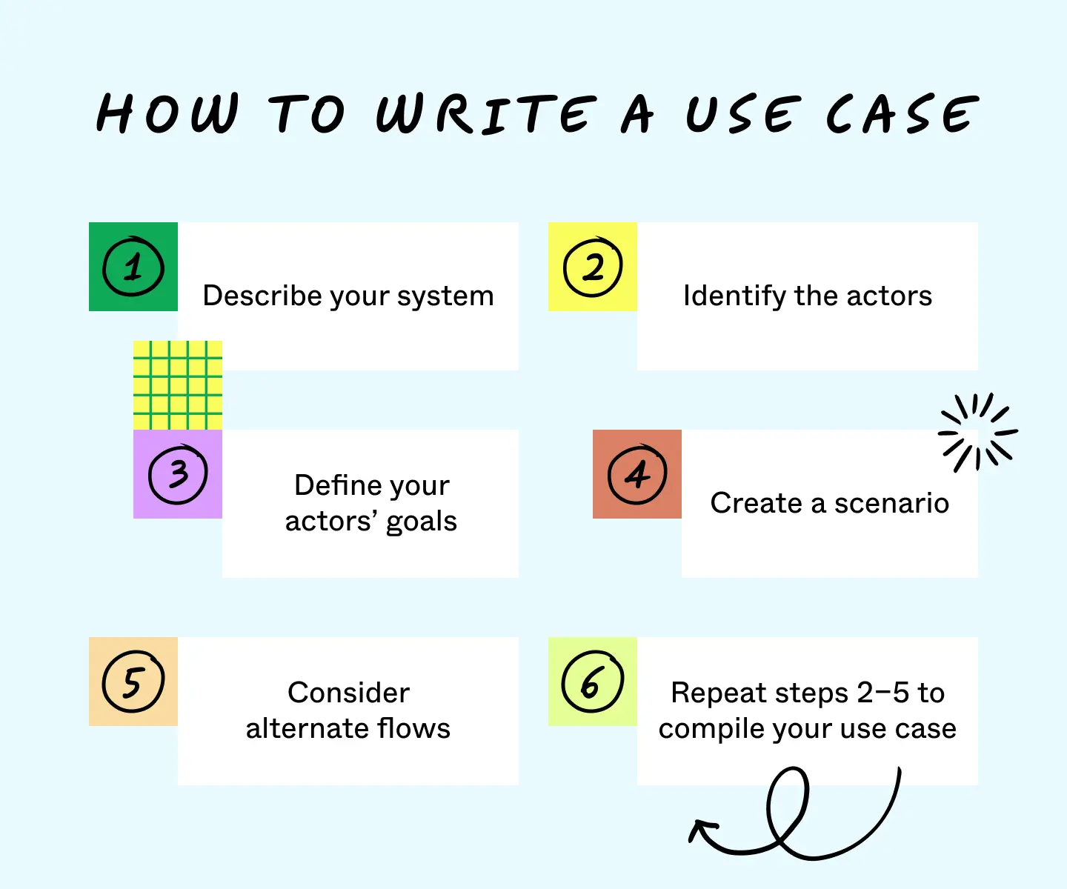
Use Cases and Scenarios
Опис:
Детални описи за тоа како корисниците ќе комуницираат со софтверот за да постигнат конкретни цели, често илустрирани преку наративи или дијаграми.
Предности:
Обезбедува контекст: Нуди јасно и контекстуално разбирање на интеракциите на корисниците и функционалноста на системот.
Ги идентификува корисничките барања: Помага во откривањето на деталните потреби на корисниците и потенцијалните карактеристики на системот.
Ја олеснува комуникацијата: Ја подобрува комуникацијата помеѓу засегнатите страни и развивачите преку обезбедување заеднички јазик и референца.
Недостатоци:
Може да биде сложено: Креирањето детални случаи и сценарија за употреба може да одземе многу време и да бара длабоко разбирање на работните текови на корисниците.
Потребни се чести ажурирања: Како што еволуираат барањата на проектот, случаите и сценаријата за употреба треба редовно да се ажурираат за да останат релевантни.
Потенцијал за прекумерно детализирање: ризик да станете премногу детални и сложени, што може да доведе до парализа на анализата.

Slide 8
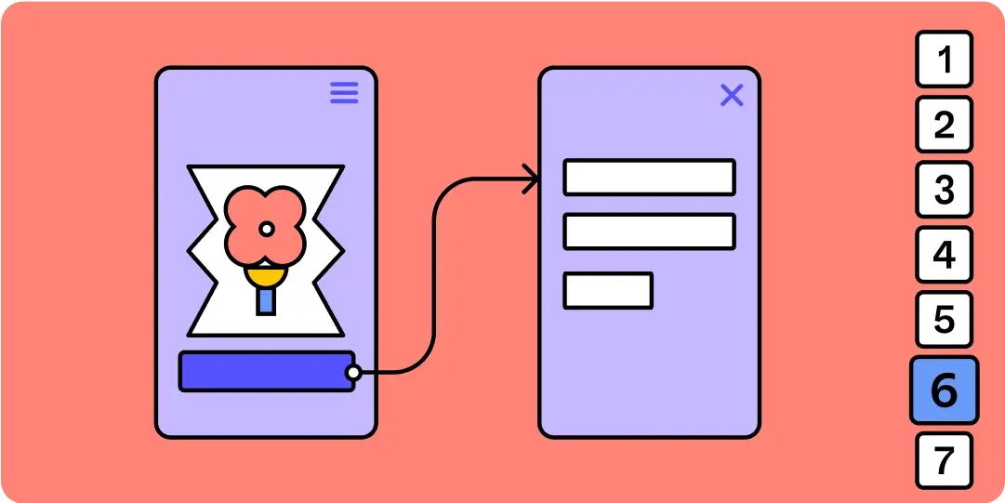
Prototyping
Опис:
Создавање прелиминарни верзии на софтверот за истражување на идеи и собирање повратни информации од засегнатите страни.
Предности:
Визуелизира барања: Обезбедува опиплива претстава на софтверот, помагајќи им на засегнатите страни да ги разберат и да ги усовршат барањата.
Рано ги идентификува проблемите: Открива потенцијални проблеми со дизајнот и функционалноста рано во процесот на развој, намалувајќи го ризикот од скапи промени подоцна.
Недостатоци:
Интензивни ресурси: Потребно е значително време, напор и ресурси за создавање и усовршување на прототипови.
Лазење на потенцијален опсег: засегнатите страни може да побараат дополнителни функции или промени, што ќе доведе до проширување на опсегот на проектот.

Slide 9
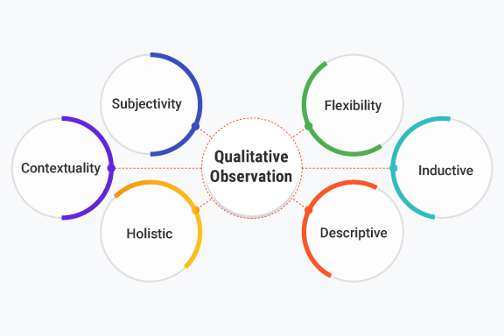
Observation
Опис:
Гледање на корисниците во нивната околина за да се разбере како тие комуницираат со тековниот систем и да ги идентификуваат нивните потреби и предизвици.
Предности:
Увид во реалниот свет: Обезбедува автентично, контекстуално разбирање на однесувањето на корисниците и користењето на системот.
Открива имплицитни барања: ги идентификува потребите и проблемите што корисниците можеби не ги артикулираат или не се свесни за себе.
Недостатоци:
Одзема време: Потребно е значително време за набљудување и анализа на интеракциите на корисниците.
Може да биде наметлив: Корисниците може да се чувствуваат непријатно или да го променат своето однесување кога се набљудувани.

Slide 10
Conclusion
Резиме на клучните техники за собирање софтверски барања, вклучувајќи интервјуа со засегнатите страни, анкети, работилници, случаи на употреба, прототипирање и набљудување.
Прилагодувањето на техниките на потребите на проектот е од клучно значење за успешно собирање на барањата. Секој проект е единствен, а изборот на најсоодветните техники обезбедува сеопфатни и точни барања.
Ефективното собирање барања води до успешни проекти со тоа што ќе се осигура дека финалниот производ ги задоволува потребите на засегнатите страни, останува во опсегот и дава вредност на корисниците.

